Slide 1
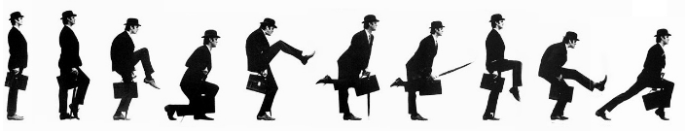
Python
pour le calcul scientifique
Chapitre 9
Statistiques

Slide 2
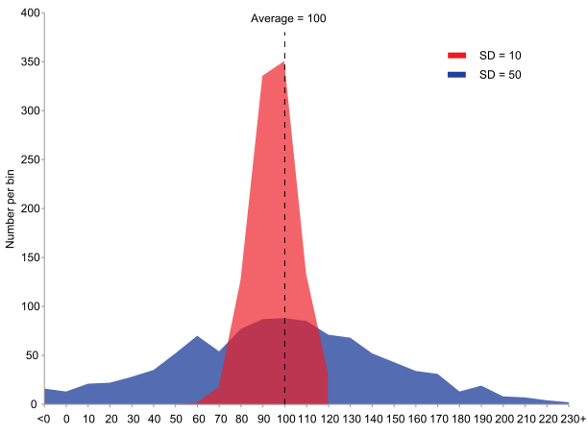
Ecart type
Mesure la dispersion des variables
Racine carrée de la variance
Moyenne est écarts par rapport à une moyenne
Souvent noté sigma
Voici 2 échantillons avec la même moyenne mais des écarts types différents

Slide 3
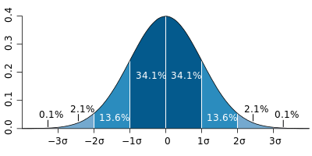
Loi normale
Il est fréquent de considérer que les valeurs se répartissent selon une courbe de Gauss
Dans le cas des sciences sociales, par exemple, la moyenne et l'écart type permettent de déterminer un intervalle dans lequel on trouve une majorité de la population

Slide 4
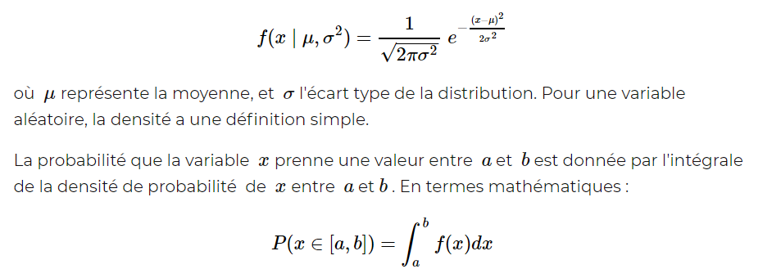
Loi normal

Slide 5
Loi normal
x = np.arange(-100, 100) mu = 0 sigma = 20 f = lambda x : 1/(np.sqrt(2*np.pi*np.power(sigma,2))) * np.exp(-np.power((x-mu),2)/(2*np.power(sigma,2))) y = f(x) plt.plot(x, y) plt.show()

Slide 6
Loi normale
Avec le calcul de la distribution des données il est possible de filtrer les données trop éloignée de la loi normale
Possibilité de filtrer les données > 3 * Sigma
Possibilité de calculer la médiane, quartile, décile, centile

Slide 7
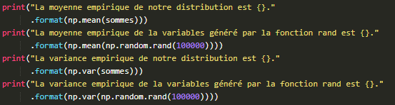
Stat
Outils pour les statistiques
Le 2ème paramètre est l’axe (axis)
None (défaut) calcul sur la matrice aplatie
0 : Calcul sur la dimension 0 (sur les colonnes)
1 : Calcul par ligne
N : Calcul sur la dimension n, notion de réduction

Slide 8
Théorème centrale limite
Soit une matrice aléatoires avec des valeurs [-n, n]
La moyenne et la somme est 0
La distribution des sommes des lignes est gaussienne centrée sur 0
Médiane = moyenne

Slide 9
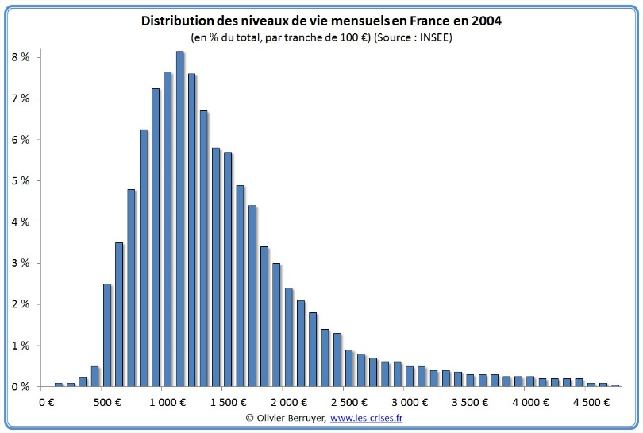
Cas non gaussien
Les distribution des salaire en France ne suit pas une gaussienne
C’est une gaussienne asymétrique
La moyenne et l’écart type n’ont pas de sens
Il faut utilise la médiane et les *iles
Exemple
Salaire équivalent temps plein net
Salaire moyen : 2250 €
Salaire médian : 1797 €

Slide 10
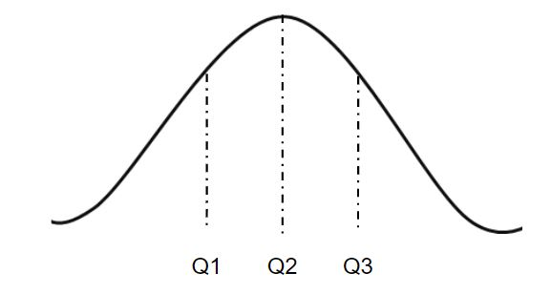
Cas non gaussiens
Median
Médiane
50% des valeurs au dessous et 50% au dessous
Quantile
Le 2ème paramètre représente le quantile
0.5 = médiane
0.25 = quartile
0.1 = décile

